Slide 1

O Inimigo da Lei
Patriarcas e Profetas, 29
Notes:
www.4tons.com.br
Pr. Marcelo Augusto de Carvalho
PATRIARCAS E PROFETAS, CAPÍTULO 29 – ELLEN G. WHITE. CASA PUBLICADORA BRASILEIRA, TATUÍ, SP.
Sermão – Marcelo Augusto de Carvalho - 2025

Slide 2

Isaías 26.9-10

Slide 3

O Que Frustrou
os Planos de Dominação
de Satanás,
no Céu
e na Terra?

Slide 4

O primeiro esforço de Satanás para destruir a lei de Deus — esforço este feito entre os santos habitantes do Céu — pareceu por algum tempo ser coroado de êxito. Grande número de anjos foram seduzidos; mas o triunfo aparente de Satanás redundou em derrota e perda, separação de Deus e banimento do Céu.
Pela transgressão, o homem se tornou seu escravo, e o reino do homem também foi entregue nas mãos do maioral dos rebeldes. Parecia agora aberto o caminho para Satanás estabelecer um reino independente, e desafiar a autoridade de Deus e de Seu Filho. Mas o plano da salvação possibilitou ao homem ser de novo trazido à harmonia com Deus, e prestar obediência à Sua lei; e tanto ao homem como à Terra serem finalmente redimidos do poder do maligno.
Notes:
O primeiro esforço de Satanás para destruir a lei de Deus — esforço este feito entre os santos habitantes do Céu — pareceu por algum tempo ser coroado de êxito. Grande número de anjos foram seduzidos; mas o triunfo aparente de Satanás redundou em derrota e perda, separação de Deus e banimento do Céu.Quando se renovou o conflito na Terra, Satanás de novo alcançou uma aparente vantagem. Pela transgressão, o homem se tornou seu escravo, e o reino do homem também foi entregue nas mãos do maioral dos rebeldes. Parecia agora aberto o caminho para Satanás estabelecer um reino independente, e desafiar a autoridade de Deus e de Seu Filho. Mas o plano da salvação possibilitou ao homem ser de novo trazido à harmonia com Deus, e prestar obediência à Sua lei; e tanto ao homem como à Terra serem finalmente redimidos do poder do maligno.

Slide 5

Qual a Grande Acusação de Satanás
Contra Deus Logo
que o Homem Pecou?

Slide 6
Foi outra vez derrotado Satanás, e outra vez recorreu ao engano, na esperança de converter sua derrota em vitória.
Para suscitar a rebelião na raça decaída, representou agora a Deus como injusto por ter permitido ao homem transgredir a Sua lei.
“Por que”, disse o ardiloso tentador, “permitiu Deus que o homem fosse posto à prova, para pecar, e trazer a miséria e a morte, quando Ele sabia qual seria o resultado?”
Notes:
Foi outra vez derrotado Satanás, e outra vez recorreu ao engano, na esperança de converter sua derrota em vitória.
Para suscitar a rebelião na raça decaída, representou agora a Deus como injusto por ter permitido ao homem transgredir a Sua lei.
“Por que”, disse o ardiloso tentador, “permitiu Deus que o homem fosse posto à prova, para pecar, e trazer a miséria e a morte, quando Ele sabia qual seria o resultado?”

Slide 7

Como Deus Frustrou
Os Planos de Satanás
Antes e Depois
do Dilúvio ?

Slide 8
Aumentando-se os homens sobre a Terra, quase o mundo todo se uniu às fileiras da rebelião. Mais uma vez, porém, a Onipotência suprimiu a operação da iniquidade, e a Terra foi pelo dilúvio purificada de sua contaminação moral.
Então Deus entrou em um concerto com Abraão, e tomou para Si um povo que se tornasse os depositários de Sua lei. Os filhos de Jacó foram tentados a contrair matrimônio com os gentios, e a adorar os seus ídolos. Mas José foi fiel a Deus. Foi para apagar esta luz que Satanás trabalhou por meio da inveja dos irmãos de José a fim de fazer com que ele fosse vendido como escravo para um país gentílico. Deus, entretanto, encaminhou os acontecimentos de maneira que o Seu conhecimento fosse dado ao povo do Egito.
Notes:
Aumentando-se os homens sobre a Terra, quase o mundo todo se uniu às fileiras da rebelião. Mais uma vez, porém, a Onipotência suprimiu a operação da iniquidade, e a Terra foi pelo dilúvio purificada de sua contaminação moral.
Então Deus entrou em um concerto com Abraão, e tomou para Si um povo que se tornasse os depositários de Sua lei. Os filhos de Jacó foram tentados a contrair matrimônio com os gentios, e a adorar os seus ídolos. Mas José foi fiel a Deus. Foi para apagar esta luz que Satanás trabalhou por meio da inveja dos irmãos de José a fim de fazer com que ele fosse vendido como escravo para um país gentílico. Deus, entretanto, encaminhou os acontecimentos de maneira que o Seu conhecimento fosse dado ao povo do Egito.

Slide 9

Como Deus Conduziu Israel
No Egito?

Slide 10
Tanto na casa de Potifar como na prisão, José recebeu uma educação e ensino que, com o temor de Deus, o prepararam para a sua elevada posição no Egito.
Os israelitas no Egito também se tornaram prósperos e ricos; e, enquanto foram fiéis a Deus, exerceram dilatada influência. Os sacerdotes idólatras ficaram alarmados ao verem a nova religião alcançar favor. Inspirados por Satanás aplicaram-se a apagar a luz.
Aos sacerdotes era confiada a educação do herdeiro do trono, e era este espírito de decidida oposição a Deus e de zelo pela idolatria o que modelava o caráter do futuro rei, e determinou crueldade e opressão para com os hebreus.
Notes:
Tanto na casa de Potifar como na prisão, José recebeu uma educação e ensino que, com o temor de Deus, o prepararam para a sua elevada posição no Egito.
Os israelitas no Egito também se tornaram prósperos e ricos; e, enquanto foram fiéis a Deus, exerceram dilatada influência. Os sacerdotes idólatras ficaram alarmados ao verem a nova religião alcançar favor. Inspirados por Satanás aplicaram-se a apagar a luz.
Aos sacerdotes era confiada a educação do herdeiro do trono, e era este espírito de decidida oposição a Deus e de zelo pela idolatria o que modelava o caráter do futuro rei, e determinou crueldade e opressão para com os hebreus.

Slide 11
Durante os quarenta anos que se seguiram à fuga de Moisés do Egito, a idolatria pareceu ter vencido. Tanto o rei como o povo exultavam em seu poderio, e zombavam do Deus de Israel.
Posto que os egípcios houvessem durante tanto tempo rejeitado o conhecimento de Deus, o Senhor ainda lhes deu oportunidade para o arrependimento. Os egípcios, recebendo maldição por meio dos mesmos objetos que adoravam, tiveram prova do poder de Jeová, e todos que o quisessem poderiam sujeitar-se a Deus e escapar de Seus juízos.
O fanatismo e obstinação do rei tiveram como resultado espalhar o conhecimento de Deus, e levar muitos dos egípcios a entregarem-se a Seu serviço.
Notes:
Durante os quarenta anos que se seguiram à fuga de Moisés do Egito, a idolatria pareceu ter vencido. Tanto o rei como o povo exultavam em seu poderio, e zombavam do Deus de Israel.
Posto que os egípcios houvessem durante tanto tempo rejeitado o conhecimento de Deus, o Senhor ainda lhes deu oportunidade para o arrependimento. Os egípcios, recebendo maldição por meio dos mesmos objetos que adoravam, tiveram prova do poder de Jeová, e todos que o quisessem poderiam sujeitar-se a Deus e escapar de Seus juízos.
O fanatismo e obstinação do rei tiveram como resultado espalhar o conhecimento de Deus, e levar muitos dos egípcios a entregarem-se a Seu serviço.

Slide 12
Foi porque os israelitas estivessem tão dispostos a unir-se com os gentios e imitar-lhes a idolatria que Deus lhes permitiu descerem ao Egito, onde a influência de José era largamente sentida, e onde as circunstâncias lhes eram favoráveis para permanecerem como um povo distinto. Ali também a grosseira idolatria dos egípcios e sua crueldade e opressão durante a última parte da peregrinação dos hebreus, devia ter inspirado neles aversão à idolatria.
Devido à veneração supersticiosa em que pelos egípcios eram tidos os animais, não se permitia aos hebreus, durante seu cativeiro, apresentar ofertas sacrificais. Assim sua mente não era dirigida por este culto ao grande Sacrifício, e enfraqueceu-se-lhes a fé.
Notes:
Foi porque os israelitas estivessem tão dispostos a unir-se com os gentios e imitar-lhes a idolatria que Deus lhes permitiu descerem ao Egito, onde a influência de José era largamente sentida, e onde as circunstâncias lhes eram favoráveis para permanecerem como um povo distinto. Ali também a grosseira idolatria dos egípcios e sua crueldade e opressão durante a última parte da peregrinação dos hebreus, devia ter inspirado neles aversão à idolatria.
Devido à veneração supersticiosa em que pelos egípcios eram tidos os animais, não se permitia aos hebreus, durante seu cativeiro, apresentar ofertas sacrificais. Assim sua mente não era dirigida por este culto ao grande Sacrifício, e enfraqueceu-se-lhes a fé.

Slide 13

De Que Forma
as 10 Pragas
Exaltaram a Deus
em Todas as Nações?

Slide 14
Quando se operaram os prodígios perante o rei, Satanás estava a postos para contrariar a sua influência, e impedir Faraó de reconhecer a supremacia de Deus, e obedecer à Sua ordem.
Satanás fez tudo em seu alcance para contrafazer a obra de Deus e resistir à Sua vontade.
O único resultado foi preparar o caminho para maiores exibições de poder e glória divinos, e tornar mais visíveis, tanto para israelitas como para todo o Egito, a existência e soberania do Deus verdadeiro e vivo.
Deus libertou Israel com grandiosas manifestações de Seu poder, e com juízos sobre todos os deuses do Egito.
Notes:
Quando se operaram os prodígios perante o rei, Satanás estava a postos para contrariar a sua influência, e impedir Faraó de reconhecer a supremacia de Deus, e obedecer à Sua ordem.
Satanás fez tudo em seu alcance para contrafazer a obra de Deus e resistir à Sua vontade.
O único resultado foi preparar o caminho para maiores exibições de poder e glória divinos, e tornar mais visíveis, tanto para israelitas como para todo o Egito, a existência e soberania do Deus verdadeiro e vivo.
Deus libertou Israel com grandiosas manifestações de Seu poder, e com juízos sobre todos os deuses do Egito.

Slide 15

Como a Idolatria Deprava o Ser Humano?

Slide 16
Mesmo enquanto Deus estava a proclamar a lei a Seu povo, Satanás achava-se a tramar no intuito de tentá-los a pecar. Deste povo que Deus escolhera, ele queria apoderar-se, em presença mesmo do Céu. Conduzindo-os à idolatria, destruiria a eficácia de todo o culto; pois como poderá o homem elevar-se, adorando o que não é mais elevado do que ele próprio, e que pode ser o símbolo de sua própria obra?
Durante os quarenta dias em que Moisés se achava no monte, com Deus, Satanás esteve ocupado provocando dúvida, apostasia e rebelião.
Levando Israel a este ousado insulto e blasfêmia dirigidos a Jeová, Satanás planejara efetuar a sua ruína.
Notes:
Mesmo enquanto Deus estava a proclamar a lei a Seu povo, Satanás achava-se a tramar no intuito de tentá-los a pecar. Deste povo que Deus escolhera, ele queria apoderar-se, em presença mesmo do Céu. Conduzindo-os à idolatria, destruiria a eficácia de todo o culto; pois como poderá o homem elevar-se, adorando o que não é mais elevado do que ele próprio, e que pode ser o símbolo de sua própria obra?
Durante os quarenta dias em que Moisés se achava no monte, com Deus, Satanás esteve ocupado provocando dúvida, apostasia e rebelião.
Levando Israel a este ousado insulto e blasfêmia dirigidos a Jeová, Satanás planejara efetuar a sua ruína.

Slide 17
Assim se asseguraria a extinção da descendência de Abraão, aquela descendência da promessa que deveria preservar o conhecimento do Deus vivo, e por meio da qual Ele deveria vir a Semente que venceria Satanás.
O grande rebelado havia projetado destruir Israel, e assim transtornar o propósito de Deus. Mas de novo foi derrotado. Por pecador que fosse, o povo de Israel não foi destruído.
Enquanto aqueles que obstinadamente se dispuseram ao lado de Satanás foram extirpados, o povo, humilhado e arrependido, foi misericordiosamente perdoado. A história deste pecado ficaria como testemunho perpétuo da culpabilidade e castigo da idolatria, e da justiça e longânima misericórdia de Deus.
Notes:
Assim se asseguraria a extinção da descendência de Abraão, aquela descendência da promessa que deveria preservar o conhecimento do Deus vivo, e por meio da qual Ele deveria vir a Semente que venceria Satanás.
O grande rebelado havia projetado destruir Israel, e assim transtornar o propósito de Deus. Mas de novo foi derrotado. Por pecador que fosse, o povo de Israel não foi destruído.
Enquanto aqueles que obstinadamente se dispuseram ao lado de Satanás foram extirpados, o povo, humilhado e arrependido, foi misericordiosamente perdoado. A história deste pecado ficaria como testemunho perpétuo da culpabilidade e castigo da idolatria, e da justiça e longânima misericórdia de Deus.

Slide 18
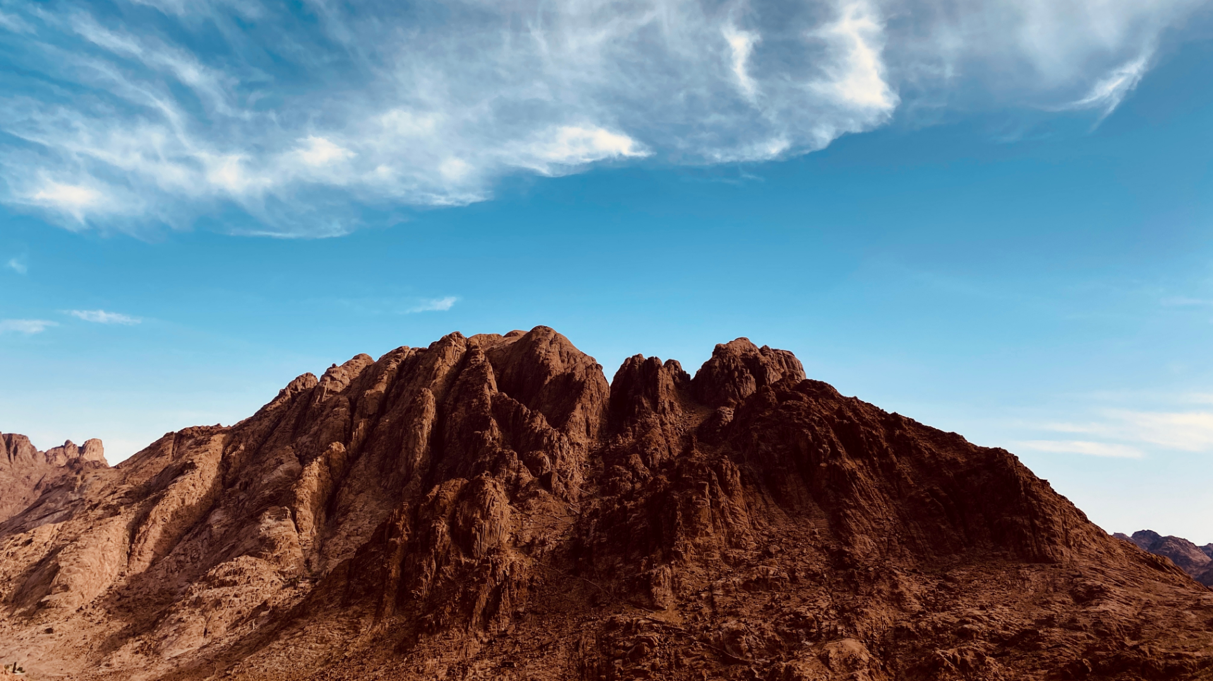
O Que o Universo Aprendeu
na Entrega da Lei de Deus no Sinai?

Slide 19
O Universo inteiro foi testemunha das cenas do Sinai.
Nos efeitos das duas administrações viu-se o contraste entre o governo de Deus e o de Satanás.
De novo os habitantes destituídos de pecado, de outros mundos, viram os resultados da apostasia de Satanás, e a espécie de governo que ele teria estabelecido no Céu, caso lhe houvesse sido permitido exercer domínio.
Notes:
O Universo inteiro foi testemunha das cenas do Sinai.
Nos efeitos das duas administrações viu-se o contraste entre o governo de Deus e o de Satanás.
De novo os habitantes destituídos de pecado, de outros mundos, viram os resultados da apostasia de Satanás, e a espécie de governo que ele teria estabelecido no Céu, caso lhe houvesse sido permitido exercer domínio.

Slide 20
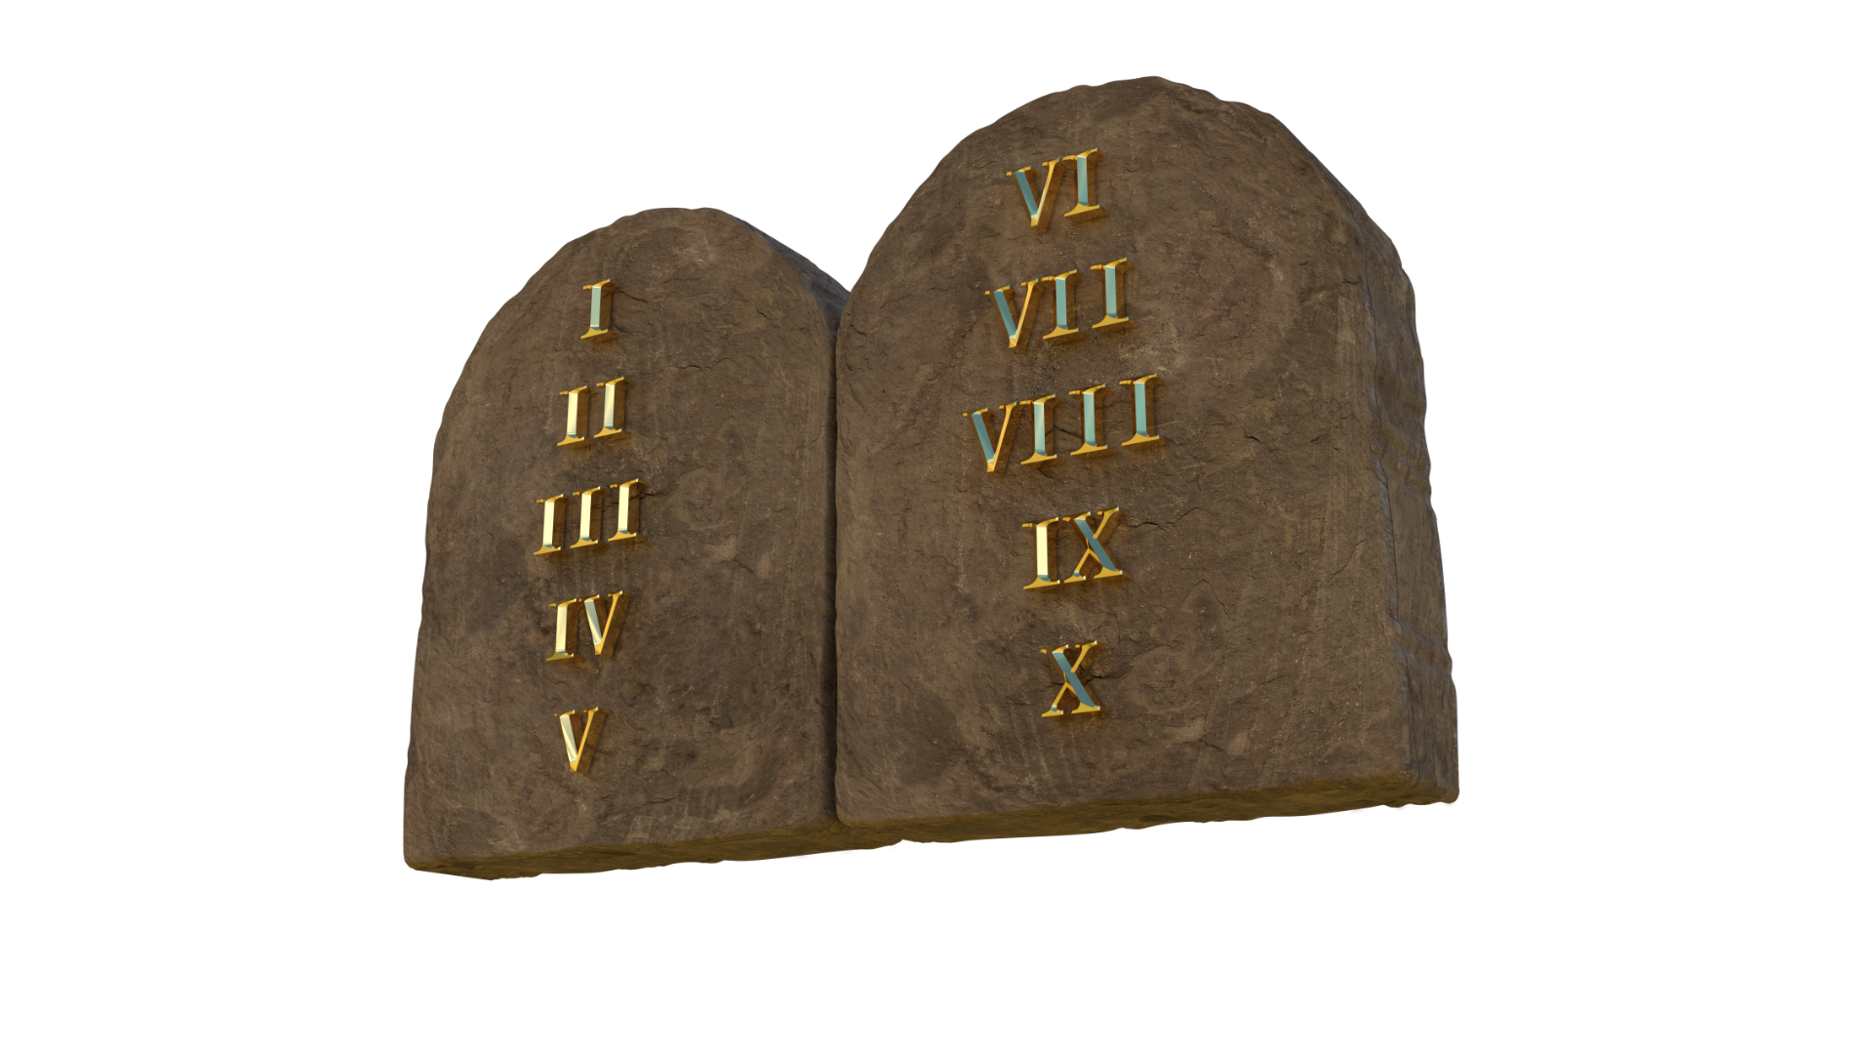
Como Satanás Deturpa a Observância
de Cada Mandamento da Lei de Deus?

Slide 21
Fazendo os homens violarem o segundo mandamento, visava Satanás rebaixar suas concepções acerca do Ser divino. Pondo de lado o quarto, fá-los-ia esquecer-se completamente de Deus.
A instituição do sábado, que se originou no Éden, é tão antiga como o próprio mundo. Foi observado por todos os patriarcas, desde a criação. Durante o cativeiro no Egito, os israelitas foram obrigados por seus maiorais de tarefas a violar o sábado; e em grande parte perderam o conhecimento de sua santidade.
A inimizade de Satanás à lei de Deus compeliu-o a fazer guerra contra cada preceito do Decálogo.
Notes:
Fazendo os homens violarem o segundo mandamento, visava Satanás rebaixar suas concepções acerca do Ser divino. Pondo de lado o quarto, fá-los-ia esquecer-se completamente de Deus.
A instituição do sábado, que se originou no Éden, é tão antiga como o próprio mundo. Foi observado por todos os patriarcas, desde a criação. Durante o cativeiro no Egito, os israelitas foram obrigados por seus maiorais de tarefas a violar o sábado; e em grande parte perderam o conhecimento de sua santidade.
A inimizade de Satanás à lei de Deus compeliu-o a fazer guerra contra cada preceito do Decálogo.

Slide 22
O desdém à autoridade paterna logo determinará o desdém pela autoridade de Deus. Em muitas nações os pais eram abandonados, ou mortos, logo que a idade os tornava incapazes de proverem por si as suas necessidades. Na família, a mãe era tratada com pouco respeito, e pela morte de seu marido exigia-se-lhe submeter-se à autoridade do filho mais velho.
Satanás fez da violação do sexto mandamento uma parte da religião deles. Mediante concepções pervertidas acerca dos atributos divinos, nações gentílicas foram levadas a crer serem necessários os sacrifícios humanos a fim de conseguirem o favor de suas divindades; entre estas estava o costume de fazer seus filhos passarem pelo fogo, perante seus ídolos.
Notes:
O desdém à autoridade paterna logo determinará o desdém pela autoridade de Deus. Em muitas nações os pais eram abandonados, ou mortos, logo que a idade os tornava incapazes de proverem por si as suas necessidades. Na família, a mãe era tratada com pouco respeito, e pela morte de seu marido exigia-se-lhe submeter-se à autoridade do filho mais velho.
Satanás fez da violação do sexto mandamento uma parte da religião deles. Mediante concepções pervertidas acerca dos atributos divinos, nações gentílicas foram levadas a crer serem necessários os sacrifícios humanos a fim de conseguirem o favor de suas divindades; entre estas estava o costume de fazer seus filhos passarem pelo fogo, perante seus ídolos.

Slide 23
A violação do sétimo mandamento cedo também foi praticada em nome da religião. Os mais licenciosos e abomináveis ritos foram incluídos como parte do culto gentílico. Prevaleciam vícios contra a natureza, e as festas religiosas eram caracterizadas por impureza.
A poligamia foi um dos pecados que acarretaram a ira de Deus sobre o mundo antediluviano. Todavia, depois do dilúvio, tornou-se novamente muito espalhada. Era o esforço calculado de Satanás perverter a instituição do casamento, a fim de enfraquecer as obrigações próprias à mesma, e diminuir a sua santidade; pois de nenhuma outra maneira poderia ele com maior certeza desfigurar a imagem de Deus no homem, e abrir as portas à miséria e ao vício.
Notes:
A violação do sétimo mandamento cedo também foi praticada em nome da religião. Os mais licenciosos e abomináveis ritos foram incluídos como parte do culto gentílico. Prevaleciam vícios contra a natureza, e as festas religiosas eram caracterizadas por impureza.
A poligamia foi um dos pecados que acarretaram a ira de Deus sobre o mundo antediluviano. Todavia, depois do dilúvio, tornou-se novamente muito espalhada. Era o esforço calculado de Satanás perverter a instituição do casamento, a fim de enfraquecer as obrigações próprias à mesma, e diminuir a sua santidade; pois de nenhuma outra maneira poderia ele com maior certeza desfigurar a imagem de Deus no homem, e abrir as portas à miséria e ao vício.

Slide 24

O Que Satanás Nunca Conseguirá Vencer?

Slide 25
Desde o início do grande conflito, tem sido o propósito de Satanás representar mal o caráter de Deus, e provocar a rebelião contra a Sua lei; mas, em meio da operação do mal, os propósitos de Deus avançam perseverantemente ao seu cumprimento; a todos os seres criados está Ele a tornar manifestas Sua justiça e benevolência.
Mediante a graça de Cristo, podem habilitar-se a prestar obediência à lei do Pai. Assim, em todos os séculos, do meio da apostasia e rebelião, Deus reúne um povo que Lhe é fiel, povo em cujo coração está a Sua lei.
Notes:
Desde o início do grande conflito, tem sido o propósito de Satanás representar mal o caráter de Deus, e provocar a rebelião contra a Sua lei; mas, em meio da operação do mal, os propósitos de Deus avançam perseverantemente ao seu cumprimento; a todos os seres criados está Ele a tornar manifestas Sua justiça e benevolência.
Mediante a graça de Cristo, podem habilitar-se a prestar obediência à lei do Pai. Assim, em todos os séculos, do meio da apostasia e rebelião, Deus reúne um povo que Lhe é fiel, povo em cujo coração está a Sua lei.

Slide 26

Qual é a Pior Estratégia do Inimigo?

Slide 27
Foi por meio do engano que Satanás seduziu os anjos; dessa forma tem ele em todos os tempos levado avante sua obra entre os homens, e continuará com esta maneira de agir até ao fim.
Declarasse ele abertamente achar-se a guerrear contra Deus e Sua lei, e os homens estariam acautelados; ele porém, se disfarça e mistura a verdade com o erro.
As mais perigosas falsidades são as que se encontram misturadas com a verdade. É assim que se recebem erros que cativam e arruínam a alma. Por este meio Satanás leva o mundo consigo. Aproxima-se, porém, o dia em que seu triunfo para sempre se finalizará.
Notes:
Foi por meio do engano que Satanás seduziu os anjos; dessa forma tem ele em todos os tempos levado avante sua obra entre os homens, e continuará com esta maneira de agir até ao fim.
Declarasse ele abertamente achar-se a guerrear contra Deus e Sua lei, e os homens estariam acautelados; ele porém, se disfarça e mistura a verdade com o erro.
As mais perigosas falsidades são as que se encontram misturadas com a verdade. É assim que se recebem erros que cativam e arruínam a alma. Por este meio Satanás leva o mundo consigo. Aproxima-se, porém, o dia em que seu triunfo para sempre se finalizará.

Slide 28

No Fim
do Grande Conflito
o que Ficará Claro
a Todo Universo?

Slide 29
O trato de Deus com a rebelião terá como resultado desmascarar completamente a obra que durante tanto tempo se tem continuado encobertamente. Os resultados do governo de Satanás, os frutos de se porem de lado os estatutos divinos, serão patenteados. A lei de Deus ficará inteiramente reivindicada.
Ver-se-á que todo o trato de Deus foi orientado com referência ao bem eterno de Seu povo, e ao bem de todos os mundos que Ele criara. O próprio Satanás, na presença do Universo como testemunha, confessará a justiça do governo de Deus, e a retidão de Sua lei.
Não muito longe está o tempo em que Deus Se levantará a fim de reivindicar Sua autoridade insultada.
Notes:
O trato de Deus com a rebelião terá como resultado desmascarar completamente a obra que durante tanto tempo se tem continuado encobertamente. Os resultados do governo de Satanás, os frutos de se porem de lado os estatutos divinos, serão patenteados. A lei de Deus ficará inteiramente reivindicada.
Ver-se-á que todo o trato de Deus foi orientado com referência ao bem eterno de Seu povo, e ao bem de todos os mundos que Ele criara. O próprio Satanás, na presença do Universo como testemunha, confessará a justiça do governo de Deus, e a retidão de Sua lei.
Não muito longe está o tempo em que Deus Se levantará a fim de reivindicar Sua autoridade insultada.

Slide 30
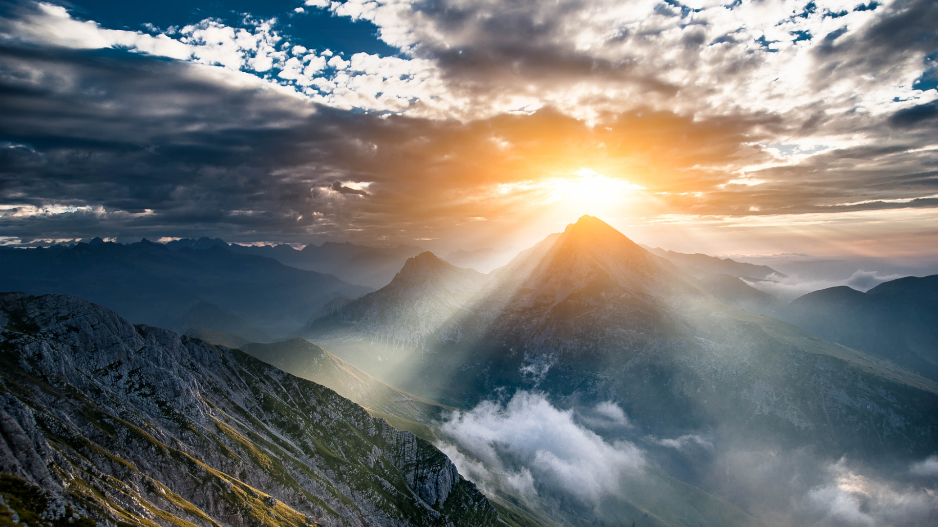
O que a Teofania Traz
Como Benefício aos Seres Humanos?

Slide 31
Nunca, desde que o homem foi criado, se testemunhou uma manifestação de poder divino como a que houve quando a lei foi proclamada do Sinai.
Naquele grande dia vindouro o próprio céu se afastará “como um livro que se enrola”. Apocalipse 6:14.
Quando Moisés veio da presença divina, no monte, onde havia recebido as tábuas do testemunho, o culpado Israel não podia suportar a luz que lhe glorificava o rosto. Quanto menos poderão os transgressores olhar para o Filho de Deus, quando Ele aparecer na glória de Seu Pai, rodeado por todo o exército celestial, para executar o juízo sobre os transgressores de Sua lei e os que rejeitaram a Sua obra expiatória!
Notes:
Nunca, desde que o homem foi criado, se testemunhou uma manifestação de poder divino como a que houve quando a lei foi proclamada do Sinai.
Naquele grande dia vindouro o próprio céu se afastará “como um livro que se enrola”. Apocalipse 6:14.
Quando Moisés veio da presença divina, no monte, onde havia recebido as tábuas do testemunho, o culpado Israel não podia suportar a luz que lhe glorificava o rosto. Quanto menos poderão os transgressores olhar para o Filho de Deus, quando Ele aparecer na glória de Seu Pai, rodeado por todo o exército celestial, para executar o juízo sobre os transgressores de Sua lei e os que rejeitaram a Sua obra expiatória!

Slide 32
Ver-se-á então que da rebelião de Satanás contra Deus resultou ruína a si mesmo, e a todos os que escolheram fazer-se seus súditos. Ele fizera parecer que grande bem resultaria da transgressão; ver-se-á, porém, que “o salário do pecado é a morte”. Romanos 6:23.
Entretanto, em meio da tempestade do juízo divino, os filhos de Deus não terão motivos para receios. “O Senhor será o refúgio do Seu povo, e a fortaleza dos filhos de Israel”. Joel 3:16
Notes:
Ver-se-á então que da rebelião de Satanás contra Deus resultou ruína a si mesmo, e a todos os que escolheram fazer-se seus súditos. Ele fizera parecer que grande bem resultaria da transgressão; ver-se-á, porém, que “o salário do pecado é a morte”. Romanos 6:23.
Entretanto, em meio da tempestade do juízo divino, os filhos de Deus não terão motivos para receios. “O Senhor será o refúgio do Seu povo, e a fortaleza dos filhos de Israel”. Joel 3:16

Slide 33

Como a Providência
Resolverá o Problema do Pecado?

Slide 34
O grande plano da redenção tem como resultado trazer de novo o mundo ao favor de Deus, de maneira completa. Tudo que se perdera pelo pecado é restaurado. Não somente o homem é redimido, mas também a Terra, a fim de ser, a eterna habitação dos obedientes.
Os santos estatutos que Satanás odiara e procurara destruir, serão honrados por todo um Universo sem pecados. E “como a terra produz os seus renovos, e como o horto faz brotar o que nele se semeia, assim o Senhor Jeová fará brotar a justiça e o louvor para todas as nações”. Isaías 61:11
Notes:
O grande plano da redenção tem como resultado trazer de novo o mundo ao favor de Deus, de maneira completa. Tudo que se perdera pelo pecado é restaurado. Não somente o homem é redimido, mas também a Terra, a fim de ser, a eterna habitação dos obedientes.
Os santos estatutos que Satanás odiara e procurara destruir, serão honrados por todo um Universo sem pecados. E “como a terra produz os seus renovos, e como o horto faz brotar o que nele se semeia, assim o Senhor Jeová fará brotar a justiça e o louvor para todas as nações”. Isaías 61:11

Slide 35

Paz! Deus Está No Controle.
Notes:
APELO – Deus está no CONTROLE de todo o Universo. Confie nEle!
A ÓRBITA EXATA
O Senhor Deus é sol e escudo; o Senhor concede favor e honra; não recusa nenhum bem aos que vivem com integridade. Salmo 84:11.
Como você sabe, a Terra gira em torno do Sol. A órbita na qual a Terra viaja em volta do Sol é extremamente exata. Na realidade, é tão exata que nem se pode imaginar. Vou tentar explicar isso melhor. Enquanto se move através do espaço, esta bola gigantesca de rocha, água, terra, e todo o resto está também girando como um pião. Aprendi nas aulas de astronomia que a Terra tem muitos outros movimentos, mas agora nos interessa fazer nossa cabeça "girar" ao analisarmos apenas como esse planeta se movimenta destas duas maneiras. Assim, a Terra girando se movimenta pelo espaço numa linha imaginária que a levará em torno do Sol em um ano. Bem, certamente ela deve se desviar um pouco enquanto se movimenta no espaço. Afinal ela tem 40.000 quilômetros de diâmetro, está girando, e a Lua está exercendo atração sobre ela, fazendo com que trilhões de toneladas de água se movam de um lado para outro. Certamente isso vai fazer a Terra cambalear um pouco! A Terra realmente varia um pouco em seu caminho. Não segue exatamente uma linha reta. Na verdade, ela se afasta da órbita correta cerca de 8 milímetros em cada 28 quilômetros. É isso mesmo! Desvia-se somente um centímetro em cada 100 quilômetros. Mas essa variação é parte da órbita exata que a Terra segue; em outras palavras, ela deve se desviar mas desviar apenas esse tanto. Se a Terra variasse de seu caminho apenas 3,0 milímetros em cada 28 quilômetros, todos nós ficaríamos assados. E se a Terra se desviasse de sua rota apenas 2,5 milímetros em 28 quilômetros, todos nós ficaríamos congelados até morrer. Para que a vida possa continuar no planeta Terra, a órbita deve se desviar levemente de uma linha reta, exatamente 2,8 milímetros a cada 28 quilômetros em sua órbita em volta do Sol. Se posso acreditar nEle por tal exatidão, posso confiar inteiramente que Jesus irá suprir minhas necessidades. INSPIRAÇÃO JUVENIL 2004-149. CPB.

